Slide 1

Universidade do Minho
Mestrado Integrado em Engenharia Informática
Laboratórios de informática iv
Ano Letivo de 2017/2018
André Salgueiro
Hugo Oliveira
Paula Pereira
Rui Calheno

Slide 2

Índice
Apresentação da aplicação
Requisitos da aplicação
Modelo do Domínio
Requisitar Serviço
Especificação do use case
Diagrama de sequencia
Diagrama de atividade
Base de Dados
Modelo Lógico
Implementação
Padrão MVC
Conclusões e Trabalho Futuro
Notes:
Ao longo dos próximos minutos iremos apresentar a aplicação que desenvolvemos referindo várias aspetos relacionados com o trabalho desenvolvido, tais como a análise dos requisitos, a especificação de use cases, a modelação de uma base de dados e a implementação da aplicação propriamente dita.

Slide 3
Apresentação da aplicação
Consulta de informações
____________________
Requisição de serviços
ao domícilio
____________________
Gestão de serviços
Notes:
A aplicação que desenvolvemos chama-se Home Massage e surgiu da necessidade da empresa Zen+ possuir uma plataforma Web que lhe permitisse colocar ao dispor dos seus clientes um novo serviço de massagens ao domicilio.
Esta aplicação serve então para dar apoio a este serviço inovador e, de forma muito geral, permite aos seus utilizadores consultar diversas informações e requisitar serviços. Para além disso, pode ainda ser utilizada pelos prestadores de serviços como ferramenta de trabalho, permitindo a gestão dos vários serviços agendados.

Slide 4

Requisitos da Aplicação
Utilizador/Cliente
Funcionário
Administrador
Registar na aplicação
Iniciar e terminar sessão na aplicação
Requisitar, cancelar e classificar serviços
Consultar informações diversas
Consultar serviços agendados
Obter direções
Finalizar serviços
Registar/Inativar funcionários
Notes:
Tendo em conta que se trata de uma página Web disponível a toda a gente, torna-se necessário distinguir os vários tipos utilizadores da aplicação e perceber o que a aplicação permitirá a cada um deles. Assim sendo, distinguem-se 3 tipos de utilizadores:
O cliente que deverá conseguir …
O funcionário que irá prestar os serviços e que utilizará a aplicação para …
E o administrador ou gerente dos funcionários, cujas funções são…

Slide 5
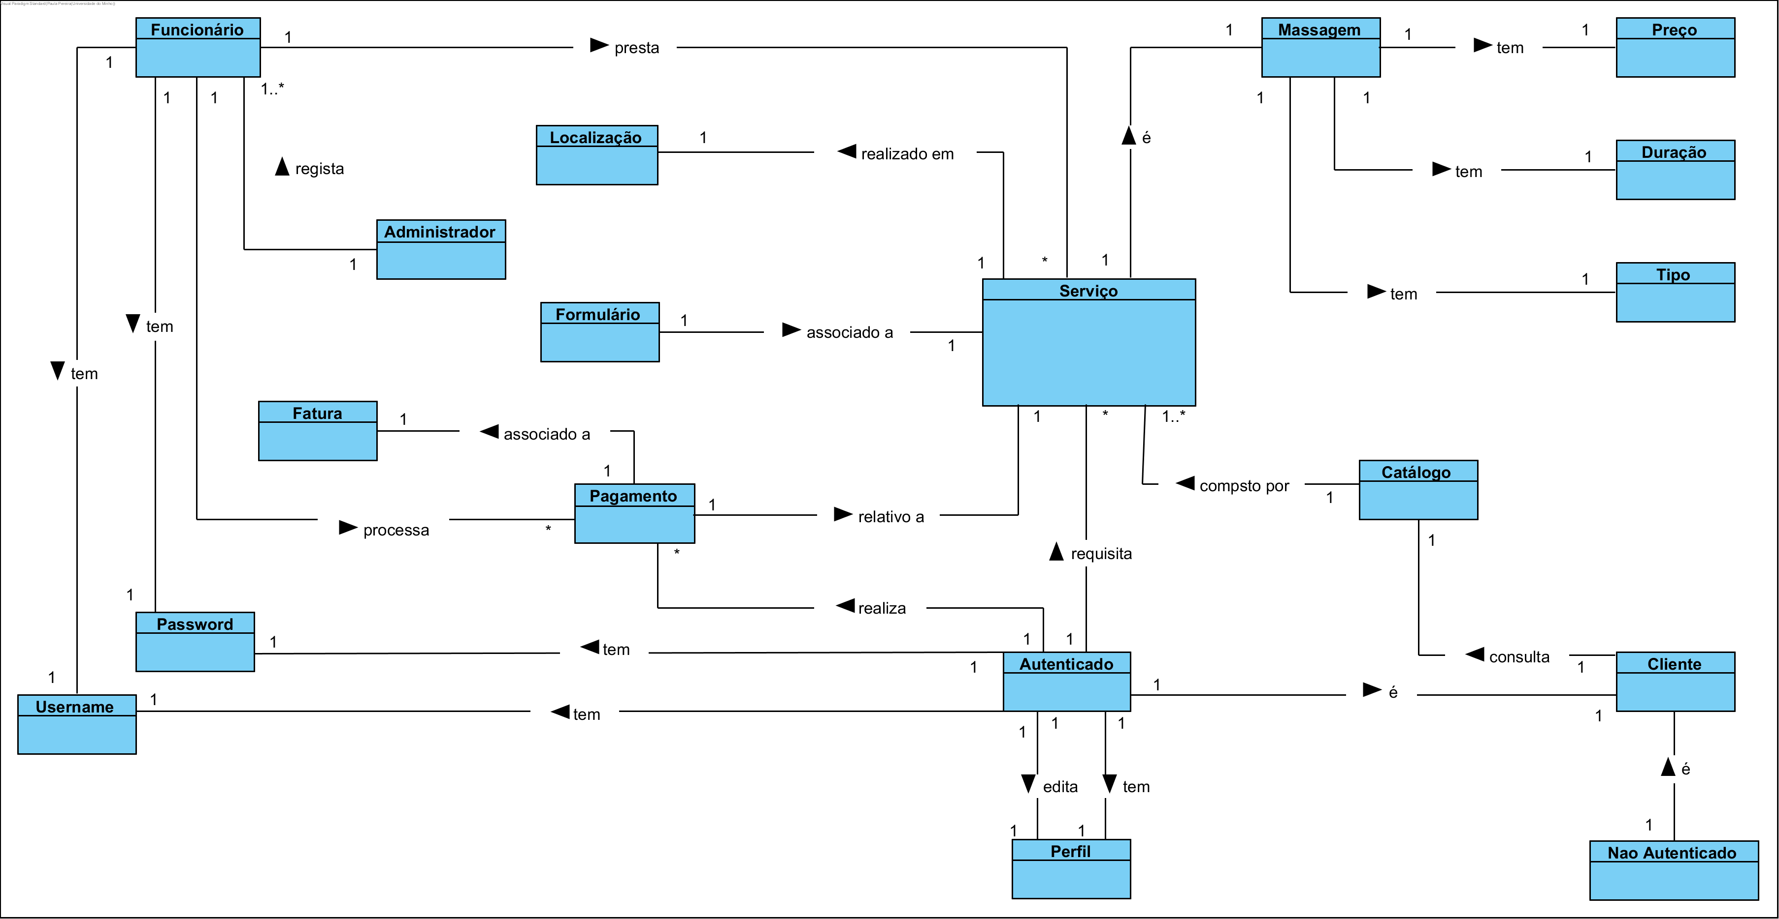
Modelo de Domínio
Notes:
Esta análise permitiu-nos clarificar o contexto deste sistema e com isso obter o seu modelo de domínio, no qual conseguimos identificar os vários utilizadores e as suas interações com o sistema.

Slide 6
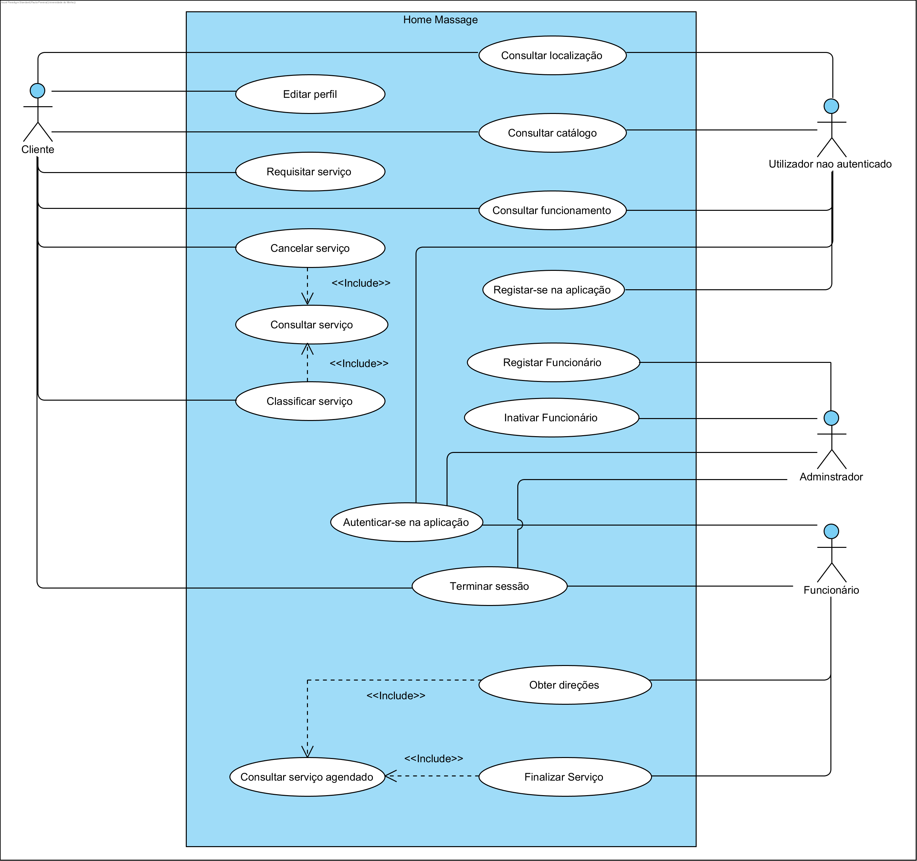
Use Cases
Notes:
Estabelecido o domínio da aplicação, e tendo em conta os requisitos já referidos, desenvolvemos um diagrama de use cases onde são explicitadas as interações de cada um dos atores com a aplicação. Dado o elevado número de use cases, decidimos nesta pequena apresentação concentrarmo-nos apenas naquele que consideramos o mais importante, ou seja, a requisição de serviços por parte do cliente.

Slide 7
Requisitar Serviço
Notes:
No que diz respeito à requisição de serviços, a aplicação exige que o cliente esteja autenticado no sistema e solicita que seja preenchido um formulário onde este indicará todas as todas as informações necessárias ao processamento do pedido. Se todas as informações forem devidamente confirmadas, a requisição é registada no sistema e é enviado um email ao cliente a confirmar o agendamento. No entanto, identificamos duas situações em que tal poderá não acontecer: A primeira consiste na indicação por parte do cliente de uma localização onde não é possível a prestação de serviços, e a segunda diz respeito à indisponibilidade de terapeutas no dia e hora indicados. Em ambos o caso, o cliente é informado da impossibilidade de requisição do serviço.

Slide 8
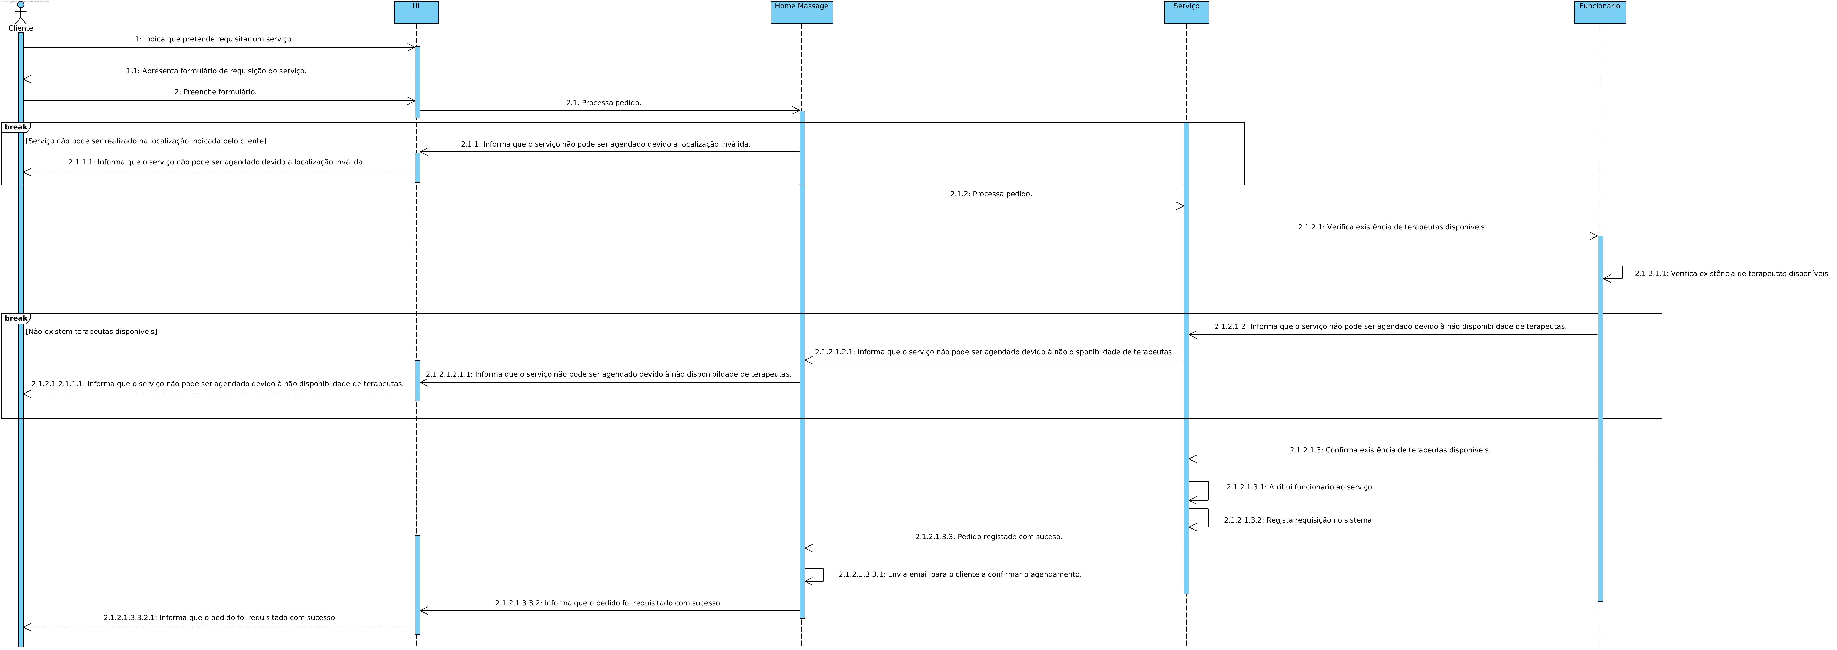
Requisitar Serviço
Notes:
Especificado o use case elaboramos o respetivo de diagrama de sequência de subsistemas. A decisão de realizarmos este diagrama prendeu-se essencialmente com a necessidade de aumentarmos a complexidade da especificação. Retomando o exemplo, vemos que neste caso este diagrama permitiu explicitar de forma mais completa o que acontece no sistema aquando do processamento de uma requisição.

Slide 9
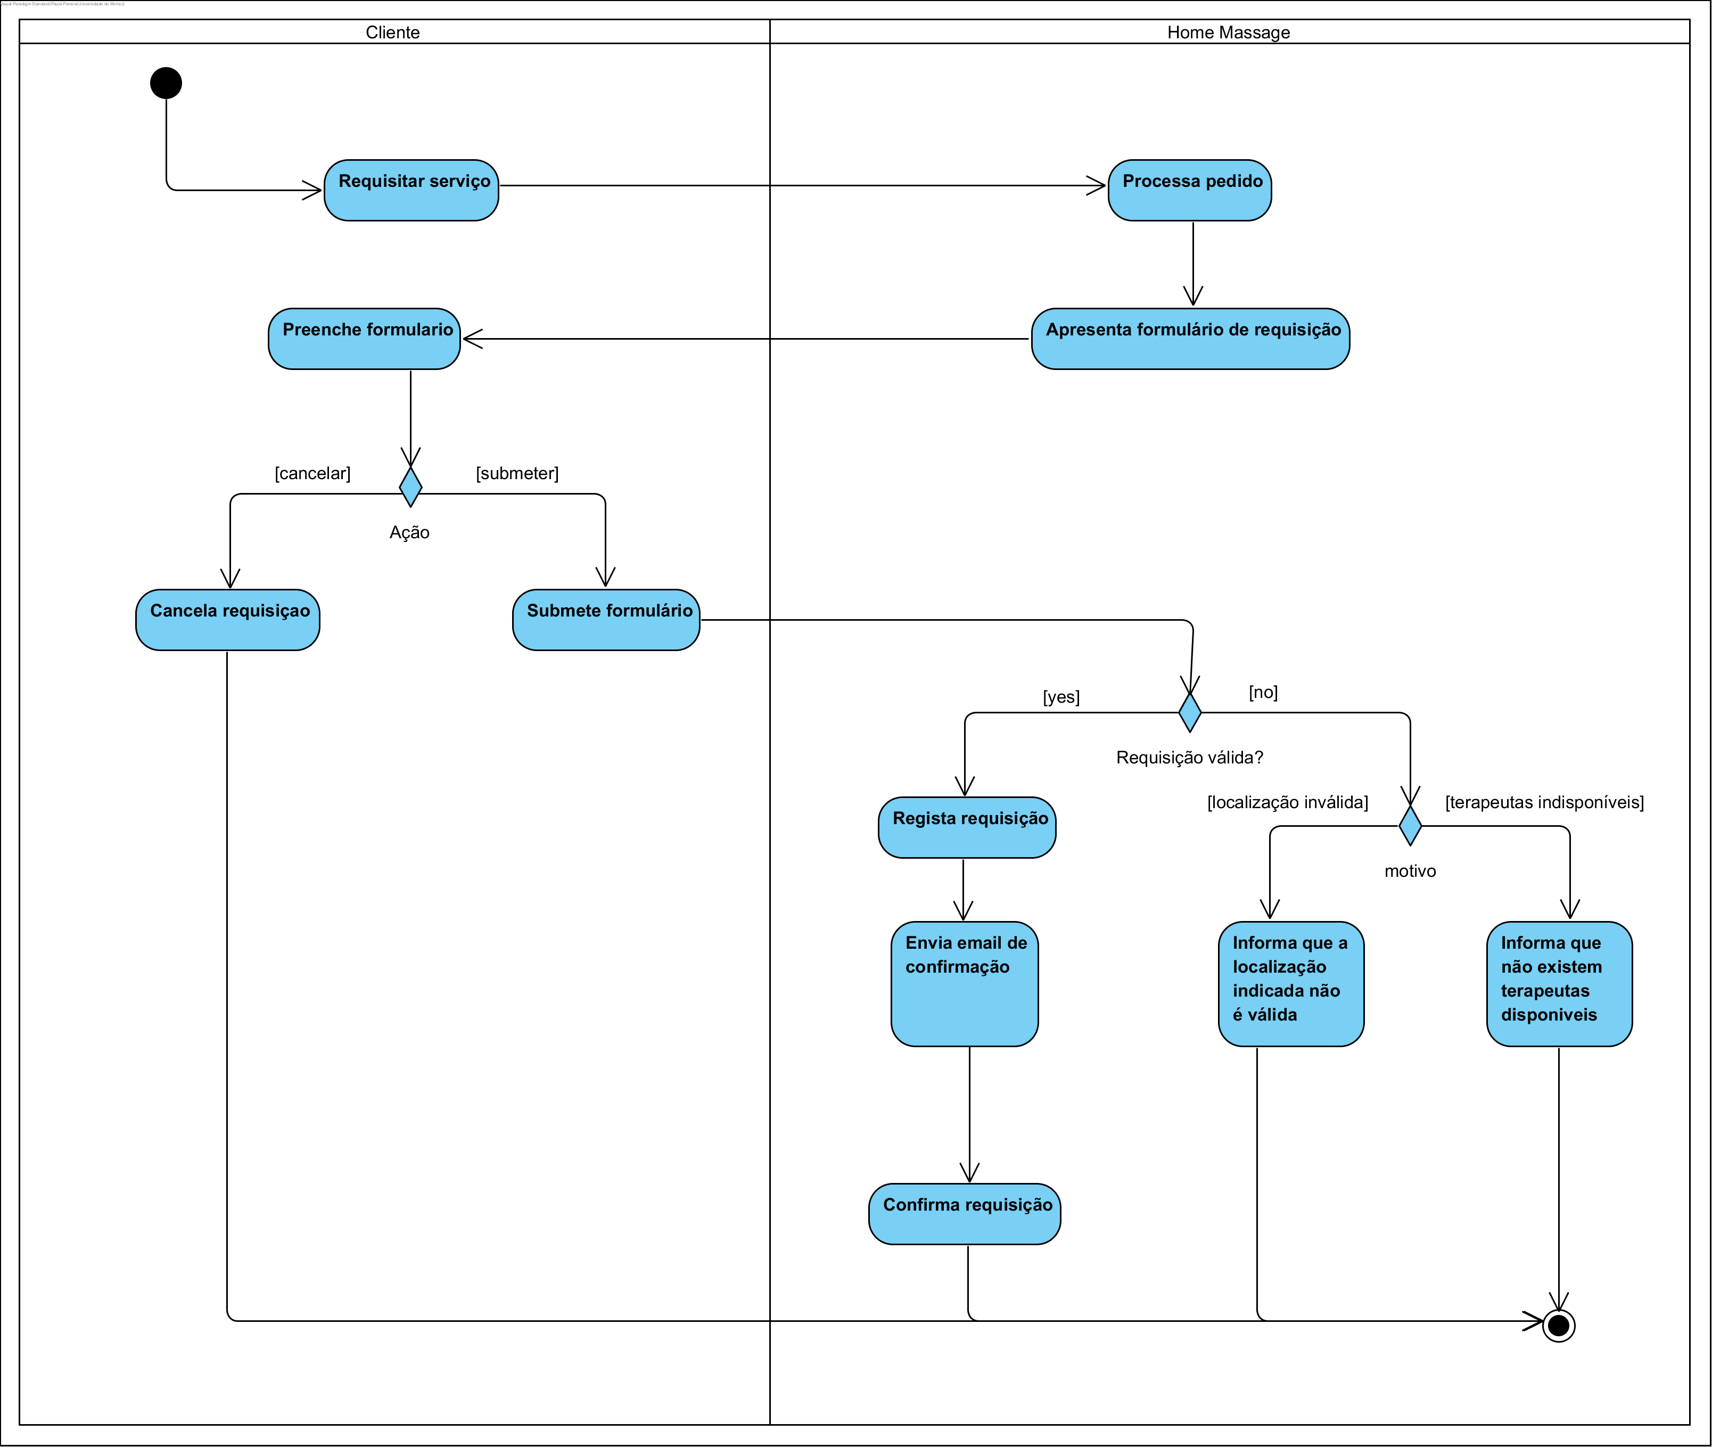
Requisitar Serviço
Notes:
Para além de considerarmos importante a especificação do use case e a elaboração do diagrama de sequência, consideramos que seria imprescindível elaborar o respetivo diagrama de atividade, uma vez que tal permite analisar o fluxo de atividades a si inerentes, mostrando assim o dinamismo do sistema.

Slide 10

Base de Dados
Utilizador
Username, password, nome, email
Funcionário: serviços prestados e agendados, estado
Serviço
Cliente, Funcionário, data de prestação, localização (endereço e código postal), massagem, cartão de crédito, estado, classificação, ocorrências
Massagem
Nome, preço, duração, descrição, imagem ilustrativa
Cliente: serviços realizados e agendados, contacto telefónico, numero de contribuinte, data de nascimento
Notes:
Tal como já se pode verificar, o bom funcionamento deste sistema depende da manipulação e armazenamento de um conjunto variado de informações, pelo que foi necessária a implementação de uma base de dados. No caso desta aplicação, surgiu então a necessidade de guardar informações sobre os vários utilizadores, dos serviços e massagens.

Slide 11
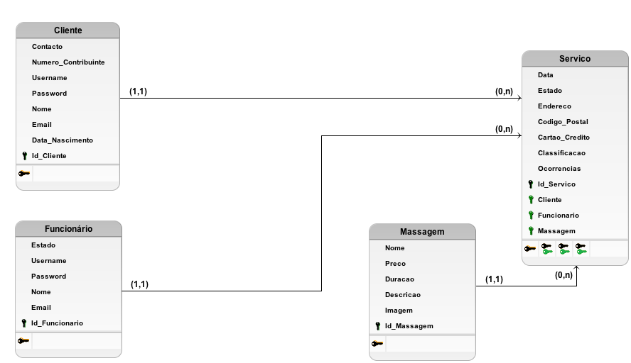
Base de Dados Modelo Lógico
Notes:
Assim sendo, através deste modelo lógico verificamos que foram implementadas 4 tabelas que se relacionam entre si através da implementação de chaves estrangeiras.

Slide 12

Implementação
Notes:
No que diz respeito à implementação, a grande decisão foi a adoção do padrão MVC.

Slide 13
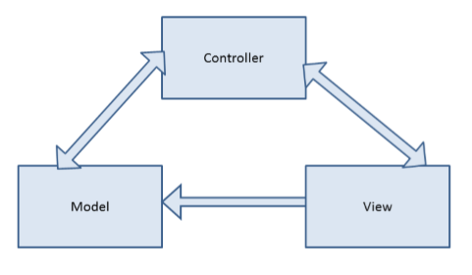
Padrão MVC
Model – Representa os dados que a aplicação utiliza;
View – Representa a interface gráfica com que o utilizador interage;
Controller – Representa a lógica aplicacional que relaciona as três áreas distintas.
Arquitetura do sistema de software
Notes:
A sua utilização levou-nos a dividir a nossa aplicação em 3 partes distintas:
A parte dos modelos, sendo que estes serão os responsáveis por realizar a ligação à base de dados e lidar com toda a informação utilizada pela aplicação.
A parte das vistas, que pertencendo à camada de apresentação, possuem todas as funcionalidades para a apresentação da informação aos utilizadores da aplicação
A parte dos controladores que são os responsáveis por controlar todo o fluxo de informação no sistema, funcionando como intermediários entre os modelos e as respetivas vistas.

Slide 14

Conclusões e Trabalho Futuro
Notes:
Terminado o projeto, consideramos que alcançamos as metas que estabelecemos no seu inicio e estamos contentes com o resultado final. No entanto, existem pequenos detalhes que gostaríamos de melhorar, pelo que no futuro ainda há espaço para melhoria através da implementação de novas funcionalidades.

Slide 15
Universidade do Minho
Mestrado Integrado em Engenharia Informática
Laboratórios de informática iv
Ano Letivo de 2017/2018
André Salgueiro
Hugo Oliveira
Paula Pereira
Rui Calheno

